Slide 1
Voimajohtoalueen lunastustoimitus
Linnamäki-Tervakoski 110kv
08.11.2024 klo 10:00 Janakkalan kunnantalo, valtuustosali

Slide 2
Voimajohtoalueen lunastustoimitus
On tarpeellinen, kun:
  Rakennetaan uusi voimajohto uuteen johtoaukkoon
  Rakennetaan uusi voimajohto vanhan rinnalle
  Uusitaan vanha voimajohto nykyiseen sijaintiinsa ja leveyteensä
  Uusitaan vanha voimajohto siten, että johtoalue levenee (esim. jännitetason muuttuessa)
  Uusitaan vanha voimajohto siten, että johtoalue kapenee
Menettely lunastustoimituksessa on samanlainen hanketyypistä riippumatta

Slide 3
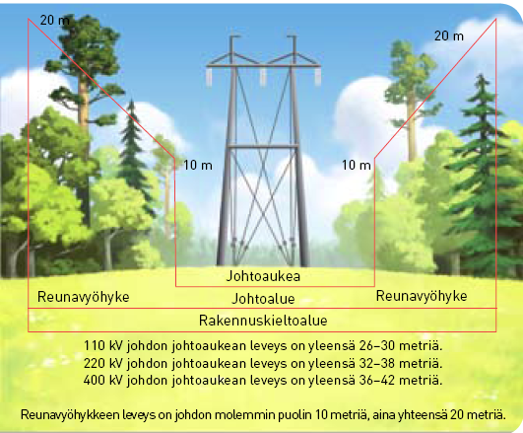
Voimajohtoalueen lunastustoimituksen tarkoitus
  Lunastajalle perustetaan voimajohdon
  rakentamiseksi ja kunnossapitämiseksi
  pysyvä käyttöoikeus
  Maapohjan omistus jää edelleen
  maanomistajalle
  Käyttöoikeuden perustamisesta aiheutuvat
  taloudelliset menetykset korvataan
  maanomistajalle

Slide 4
Lunastuslupa
Lunastus perustuu lunastuslupaan
    Lunastusluvan myöntää valtioneuvosto
    Lunastusluvan vähemmän tärkeään lunastukseen voi myöntää myös Maanmittauslaitos
Lunastusluvassa määrätään lunastuksen kohde
    Lunastuksen kohteella tarkoitetaan hakijalle myönnettäviä oikeuksia (esimerkiksi käyttö- ja omistusoikeuksia) ja omistajalle asetettavia rajoituksia.
Lunastusluvassa voidaan lunastajalle hakemuksesta myöntää myös ennakkohaltuunottolupa
Lunastustoimituksen voi aloittaa heti, kun lunastuslupa on myönnetty
    Lunastustoimitus voidaan lopettaa vasta, kun lupa on lainvoimainen

Slide 5
Lunastustoimikunta ja asianosaiset
Lunastustoimituksen suorittaa lunastustoimikunta, johon kuuluu puheenjohtajana toimitusinsinööri ja kaksi uskottua miestä
Lunastustoimituksen asianosaisia ovat:
    Lunastaja (voimajohdon rakentaja)
    Maanomistajat (voimajohdon välittömästä läheisyydestä)
    Mahdolliset rasite-, vuokra- ym. erityisten oikeuksien haltijat, naapurit jne.

Slide 6
Lunastustoimituksen eteneminen, alkukokous
Alkukokous > Haltuunotto > Rakennustyöt > Jatkokokous > Loppukokous
Käydään läpi lunastusta koskevat yleiset asiat:
    Toimituksen kulku pääpiirteissään
    Korvausmenettely ja sovellettava lainsäädäntö (laki kiinteän omaisuuden ja erityisten oikeuksien lunastuksesta)
Lunastaja esittelee johdon rakentamishanketta ja sen aikataulua
Esitetään alustava kartta
Annetaan määräaika ennakkokorvausvaatimuksille, jos ei ole annettu jo aikaisemmin.
Sovitaan tarvittavien maastokatselmusten suorittamisesta.

Slide 7
Lunastustoimituksen eteneminen, haltuunotto (1/2)
Alkukokous > Haltuunotto > Rakennustyöt > Jatkokokous > Loppukokous
Haltuunotto on toimituksen vaihe, jonka päätteeksi annetaan päätös:
    Haltuun otettavasta alueesta (=rakennettava johtoalue) ja sillä olevasta omaisuudesta
    Haltuunottoajankohdasta
    Ennakkokorvauksista
Haltuun otettavasta alueesta on tehty etukäteen karttaluonnos ja arviokirjaluonnos, jotka ovat lunastustoimikunnan ja asianosaisten käytettävissä ja tarkastettavissa.

Slide 8
Lunastustoimituksen eteneminen, haltuunotto (2/2)
Alkukokous > Haltuunotto > Rakennustyöt > Jatkokokous > Loppukokous
Haltuunotossa:
    Kirjataan haltuun otettava omaisuus
    Määrätään asianosaisen vaatimuksesta ennakkokorvaukset
Ennakkokorvausta määrätään ¾ likimäärin arvioidusta haltuun otettavaa omaisuutta koskevasta lopullisesta korvauksesta.
Hakija saa oikeuden ottaa rakennettavan johtoalueen haltuunsa, kun haltuunottokatselmus on julistettu päättyneeksi ja mahdolliset ennakkokorvaukset on maksettu

Slide 9
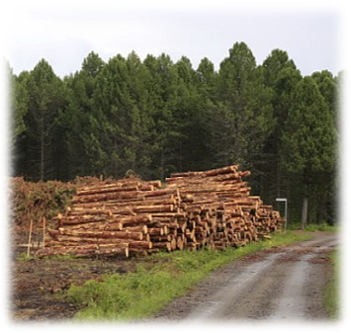
Lunastustoimituksen eteneminen, rakennustyöt
Alkukokous > Haltuunotto > Rakennustyöt > Jatkokokous > Loppukokous
Voimajohtoalueen rakentamisvaiheessa sovitaan
  Johtoalueelta hakattavan puuston poisto- ja myyntitavasta
  Yksityisteiden käytöstä rakentamisen aikana
  Rakennustöistä aiheutuneiden vahinkojen korjaamisesta
  ja korvaamisesta
Jos sopimukseen ei päästä, erimielisyydet ratkaisee
lunastustoimikunta toimitusta jatkettaessa.

Slide 10
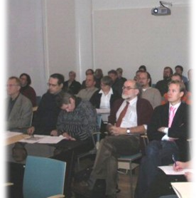
Lunastustoimituksen eteneminen, jatkokokous (1/2)
Alkukokous > Haltuunotto > Rakennustyöt > Jatkokokous > Loppukokous
Voimajohdon rakentamisen jälkeen pidetään
jatkokokous, jossa:
  Esitellään toimituskartta ja pinta-alaselitelmät
  Annetaan määräaika lopullisten korvausvaatimusten
  jättämiseksi
  Sovitaan mahdollisen maastokatselmuksen ajankohta

Slide 11
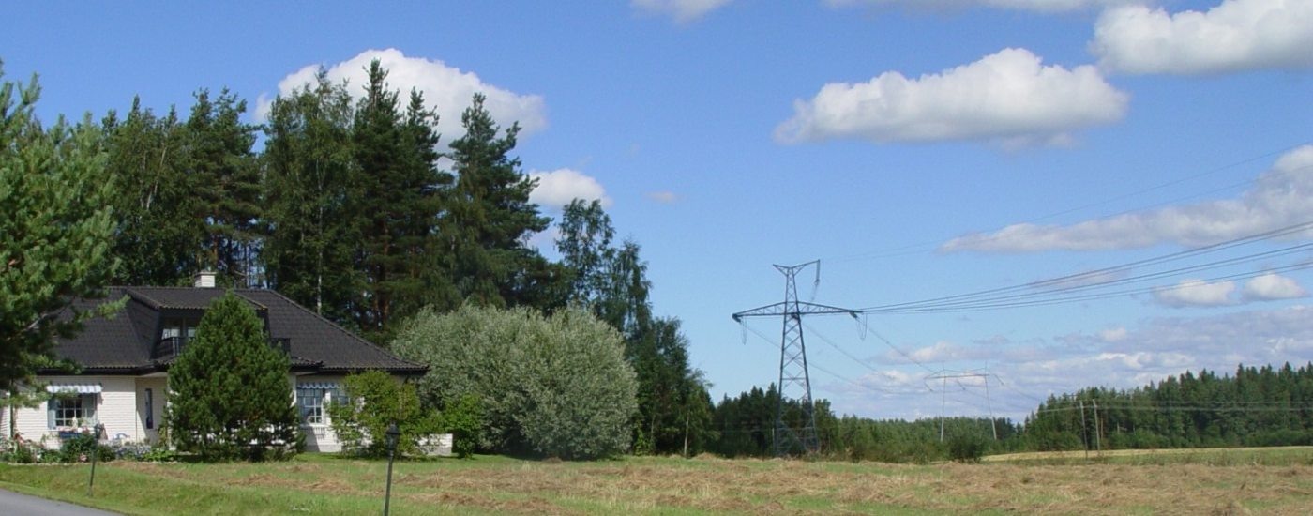
Lunastustoimituksen eteneminen, jatkokokous (2/2)
Alkukokous > Haltuunotto > Rakennustyöt > Jatkokokous > Loppukokous
Jatkokokouksen ja korvausvaatimusten esittämisen jälkeen pidetään tarvittaessa maastokatselmus, jossa selvitetään voimalinjan vaikutukset lunastuksen kohteena tai voimalinjan välittömässä läheisyydessä oleviin kiinteistöihin
Maastokatselmuksen jälkeen lunastaja antaa oman vastineen esitetyistä vaatimuksista

Slide 12
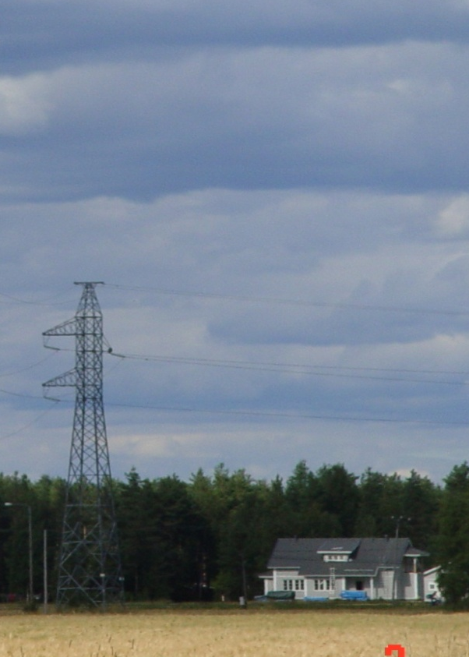
Lunastustoimituksen eteneminen
Alkukokous > Haltuunotto > Rakennustyöt > Jatkokokous > Loppukokous
Korvausvaatimusten, vastineen ja maastohavaintojen
perusteella lunastustoimikunta laatii lopulliset
korvauspäätökset
Loppukokouksessa annetaan lunastuspäätös:
    Määritellään lunastettava omaisuus
    Määrätään lopulliset korvaukset
    Päätetään korvausten maksamisesta
Lopuksi selostetaan valitusmenettely

Slide 13
Lunastustoimituksen eteneminen
Alkukokous > Haltuunotto > Rakennustyöt > Jatkokokous > Loppukokous
Korvausperiaatteet
Menetysten korvaamisessa lähtökohtana on täyden korvauksen periaate, millä tarkoitetaan sitä, ettei kenenkään varallisuusasema muutu lunastuksessa
Voimajohtoalueiden ollessa päällekkäin korvataan uuden voimajohdon aiheuttamat lisämenetykset
Siltä osin kuin uusittava voimajohtoalue pysyy ennallaan ei maapohjakorvauksia määrätä => leventyminen korvataan
Korvaus lunastettavasta omaisuudesta määrätään käyvän hinnan perusteella, millä tarkoitetaan sitä hintaa, jonka lunastetuista menetyksistä olisi voinut saada vapaaehtoisella kaupalla
Pääsääntöisesti kertakaikkisena määrättävät korvaukset kuuluvat siihen kiinteistöön, jota lunastus koskee, mikä otettava huomioon erityisesti omistajanvaihdostilanteissa

Slide 14
Lunastustoimituksen eteneminen
Alkukokous > Haltuunotto > Rakennustyöt > Jatkokokous > Loppukokous
Korvaukset
Lunastuskorvaus muodostuu kohteen-, haitan ja vahingonkorvauksesta:
    Kohteenkorvausta, mm.
        Metsäalueella uuden voimajohdon johtoaukean ja reunavyöhykkeen maapohjasta
        Päällekkäisistä voimajohtoalueista korvataan ainoastaan lisämenetykset
        Peltoalueilla pylväsaloista
    Haitankorvausta määrätään, mm.
        Peltoalueilla pylväiden viljelylle aiheuttamasta haitasta
        Maisemamuutoksesta aiheutuneesta kiinteistön arvon alentumisesta
    Vahingonkorvausta määrätään, mm.
        Puuston ennenaikaisesta hakkuusta
        Taimikon menetyksestä
        Sadonmenetyksestä

Slide 15
Lunastustoimituksen eteneminen, Loppukokous (4/8)
Alkukokous > Haltuunotto > Rakennustyöt > Jatkokokous > Loppukokous
Rakentamistyöstä aiheutuvat vahingot
Rakentamisesta aiheutuvat työnaikaiset vahingot korjaa tai korvaa urakoitsija
Mikäli vahinkoja jää korjaamatta tai niistä ei päästä sopimukseen, vaatimukset tulee viime kädessä esittää lunastustoimituksessa
Lunastustoimikunta määrää vahingoista rahakorvauksen

Slide 16
Lunastustoimituksen eteneminen, Loppukokous (5/8)
Alkukokous > Haltuunotto > Rakennustyöt > Jatkokokous > Loppukokous
Edunvalvonta
Asianosaiselle voidaan vaadittaessa määrätä korvausta välttämättömistä edunvalvontakustannuksista:
    Ansionmenetyksestä
    Matkakustannuksista
    Selvityskustannuksista
    Asiamieskustannuksista

Slide 17
Lunastustoimituksen eteneminen, Loppukokous (6/8)
Alkukokous > Haltuunotto > Rakennustyöt > Jatkokokous > Loppukokous
Korvausten määrääminen
Korvaus määrätään haltuunoton ajankohdan mukaan.
    Haltuunoton ja maksamisen väliseltä ajalta maksetaan kuuden prosentin vuotuinen korko.
    Jos yleinen hintataso haltuunoton jälkeen nousee, maksamatta oleva osa korvataan kohonneen hintatason mukaan (ns. indeksikorotus).
    Mikäli haltuunotosta on tehty asianosaisten kesken sopimus, on siinä voitu sopia esimerkiksi mahdollisesta lisähyvityksestä.
Korvaus voidaan määrätä talletettavaksi aluehallintovirastoon, mikäli korvauksen saajasta on epäselvyyttä taikka koko kiinteistö lunastetaan taikka jäljelle jäävä kiinteistön osa ei enää vastaa velkojen määrää vakuutena (pantinhaltijan suojaaminen).

Slide 18
Lunastustoimituksen eteneminen, Loppukokous (7/8)
Alkukokous > Haltuunotto > Rakennustyöt > Jatkokokous > Loppukokous
Korvausten määrääminen
Lunastuksen kohteena oleville kiinteistöille korvaukset määrätään viran puolesta
    Naapureille vain vaatimuksesta
Asianosaisen on hyvä esittää näkemyksensä aiheutuneista haitoista ja vahingoista, sillä lunastustoimikunta ei voi aina havaita kaikkia aiheutuneita menetyksiä

Slide 19
Lunastustoimituksen eteneminen, Loppukokous (8/8)
Alkukokous > Haltuunotto > Rakennustyöt > Jatkokokous > Loppukokous
Toimituksen päättyminen
Toimitus päättyy viimeistään 14 päivän kuluttua loppukokouksesta. Toimitusasiakirjat ovat saatavilla toimituksen päätyttyä.​
Toimituksessa tehtyihin päätöksiin voi hakea muutosta 30 päivän kuluessa toimituksen päättymisestä. Muutoksenhakuohje lähetetään asianosaisille toimitusasiakirjojen liitteenä.
Lunastuspäätöksen lainvoimaisuuden jälkeen:
    Toimituksesta tehdään merkinnät kiinteistörekisteriin
    Lunastus katsotaan päättyneeksi

Slide 20
Lisätietoja
www.maanmittauslaitos.fi

